Slide 1
Лэпбук «Учим время»
МБДОУ «Лёвушка», Новосибирская область, Наукоград Кольцово
Подготовил: воспитатель Щекотова Татьяна Юрьевна
2018 год

Slide 2
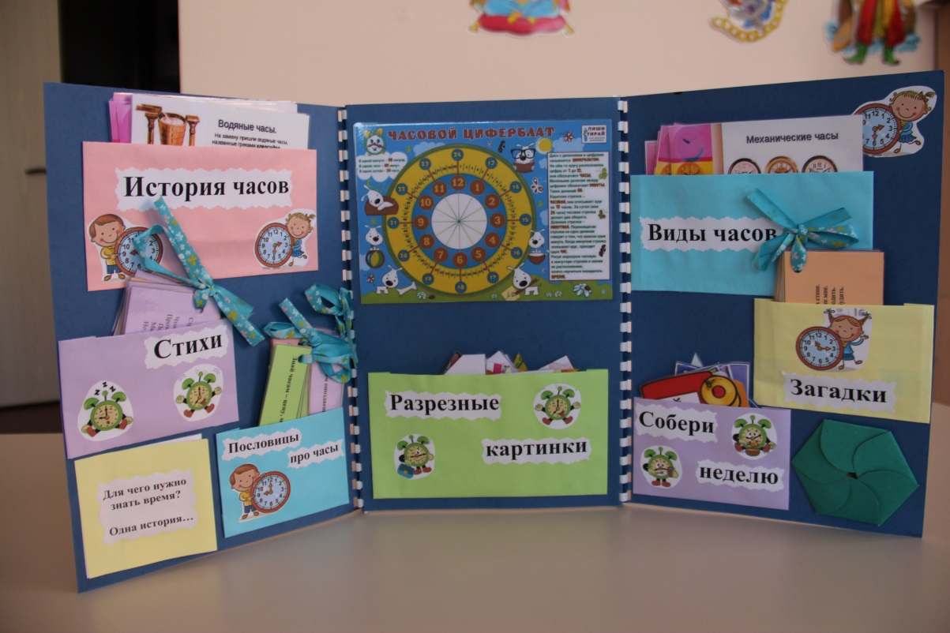
Представляю лэпбук «Учим время». Разработан и изготовлен для детей среднего и дошкольного возраста.
Лэпбук расскажет детям об истории появления часов, познакомит с солнечными, водяными, огненными, песочными, механическими и электронными часами, расскажет о самых интересных будильниках, научит разгадывать загадки о часах и их частях, времени. Поможет развить восприятие, память, воображение, речь, мышление.

Slide 3
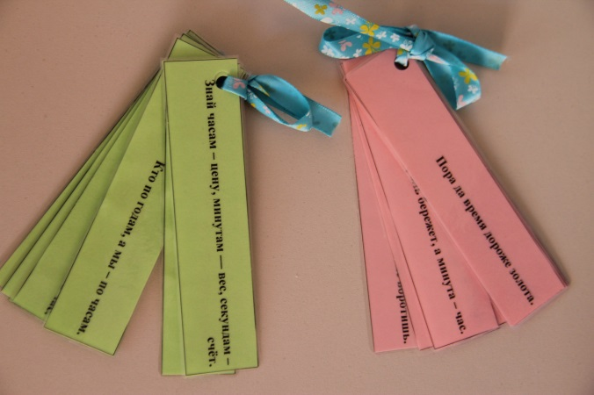
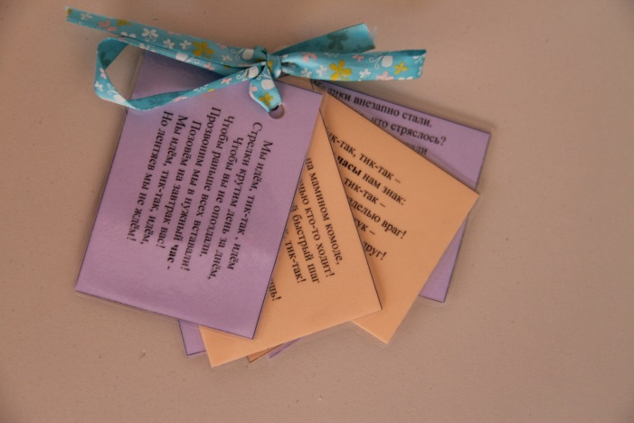
На первом развороте находятся кармашки с материалом:
1. Об истории часов
2. Стихи о часах и времени
3. Пословицы
4. История о том, для чего нужно знать время.
Все кармашки ламинированы.

Slide 4
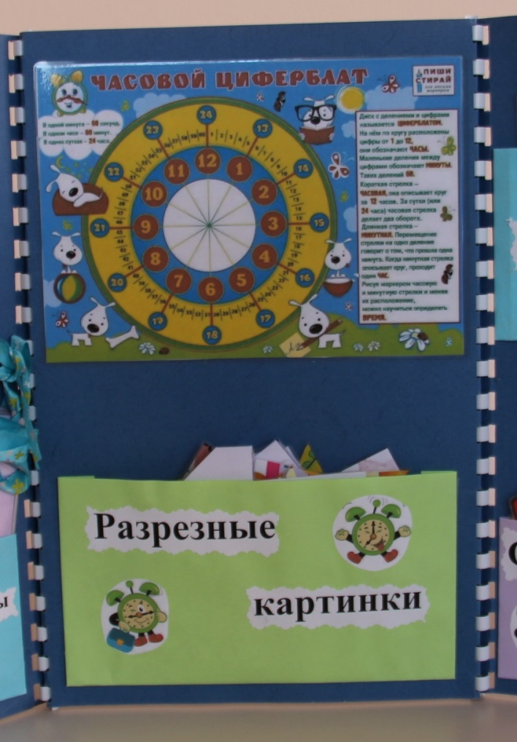
На втором развороте находится часовой циферблат «пиши и стирай» с заданиями.
Второй кармашек с разрезными картинками часов.

Slide 5
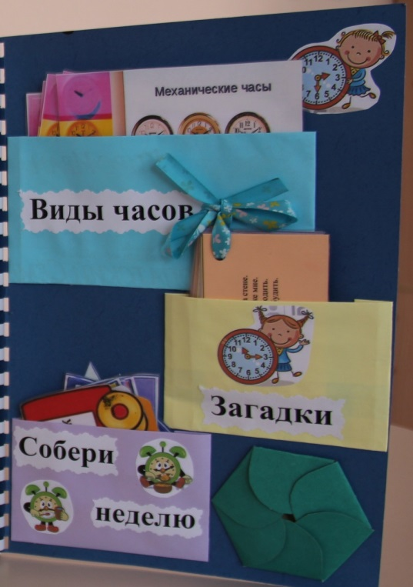
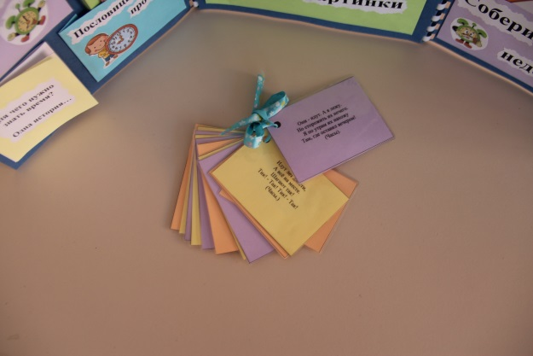
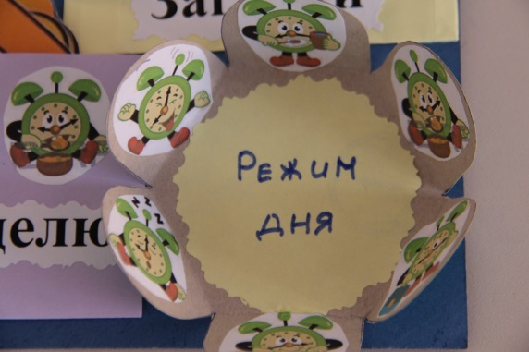
На третьем развороте находятся четыре кармашка:
Виды часов
Загадки о часах
Дидактическая игра «Собери неделю»
Режим дня.

